Slide 1
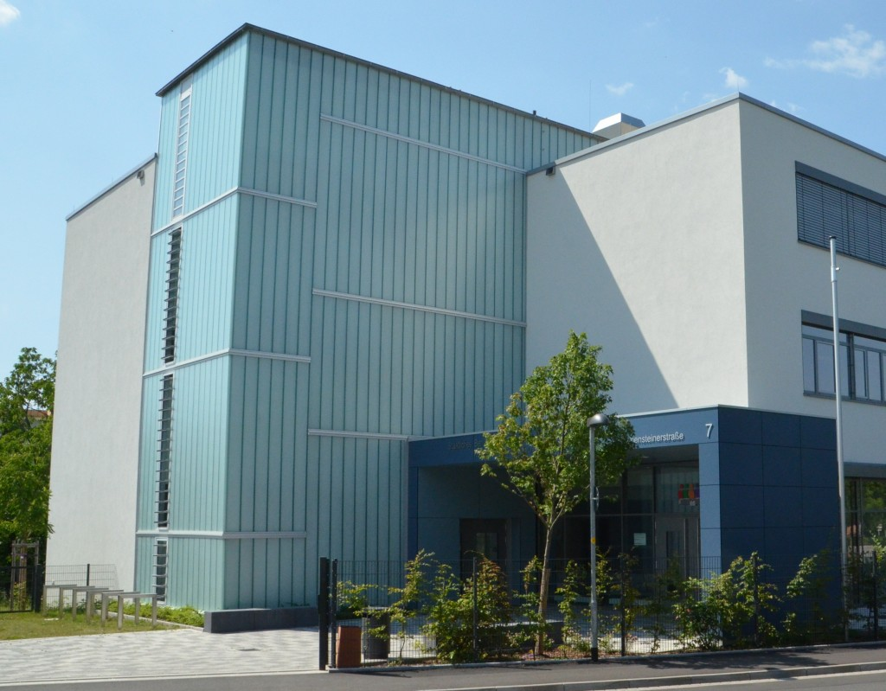
Berufsschule III
Kompetenzzentrum für Ernährungsberufe
und Jugendliche ohne Ausbildung

Slide 2
Schüler und Schülerinnen der Berufsschule III sind
alle berufsschulpflichtigen und berufsschulberechtigten Auszubildenden mit einem dualen Ausbildungsberuf
aus den Berufsfeldern Fleischerhandwerk, Bäckerhandwerk und Gastronomie
mit einem Ausbildungsplatz in der Stadt Aschaffenburg, dem Landkreis Aschaffenburg oder dem Landkreis Miltenberg unabhängig von ihrem Wohnort.
Schulpflichtige Jugendliche ohne Ausbildungsplatz mit Wohnort in der Stadt oder dem Landkreis Aschaffenburg

Slide 3
Berufe des Fleischerhandwerks
Fleischer und Fleischerin
Fachverkäufer und Fachverkäuferin im Lebensmittelhandwerk mit Schwerpunkt Fleischerei
Ausbildung in der Produktion
Verschiedene Fachrichtungen
Ausbildung im Verkauf
3 Jahre Ausbildung
4-5 Tage pro Woche im Betrieb und 1 Tag pro Woche in der Berufsschule
Zusätzlich überbetriebliche Lehrlingsausbildung am Bildungszentrum des Fleischerhandwerks in Augsburg
Schriftliche und praktische Abschlussprüfung
Bild von Peggy und Marco LachmannAnke auf Pixabay

Slide 4
Berufe des Bäckerhandwerks
Bäcker und Bäckerin
Konditor und Konditorin (nur 1. Ausbildungsjahr)
Fachverkäufer und Fachverkäuferin im Lebensmittelhandwerk mit Schwerpunkt Bäckerei
Fachverkäufer und Fachverkäuferin im Lebensmittelhandwerk mit Schwerpunkt Konditorei
3 Jahre Ausbildung
4-5 Tage pro Woche im Betrieb und 1 Tag pro Woche in der Berufsschule
Zusätzlich überbetriebliche Lehrlingsunterweisung am Bildungszentrum der Handwerkskammer in Würzburg
Schriftliche und praktische Abschlussprüfung
Bild von Peggy und Marco LachmannAnke auf Pixabay

Slide 5
Berufe des Gastgewerbes
Fachkraft für Gastronomie
a) Schwerpunkt Restaurant
b) Schwerpunkt Systemgastronomie
Fachmann und Fachfrau für Systemgastronomie (nur 1. Ausbildungsjahr)
Kaufmann und Kauffrau für Hotelmanagement (nur 1. Ausbildungsjahr)
Fachmann und Fachfrau für Restaurants und Veranstaltungsgastronomie
Fachkraft Küche
Hotelfachmann und Hotelfachfrau
Koch und Köchin
2-3 Jahre Ausbildung
3-5 Tage pro Woche im Betrieb und 1-2 Tage pro Woche in der Berufsschule
Schriftliche und praktische Abschlussprüfung
Bild von Peggy und Marco LachmannAnke auf Pixabay

Slide 6
BVJ/k – Berufsvorbereitungsjahr in kooperativer Form
Die SuS besuchen in einem Vollzeitjahr das Berufsvorbereitungsjahr
Das bedeutet mehr Zeit, intensive Vorbereitung auf den Beruf, Betriebspraktika und Unterricht in kleinen Klassen
durchgehende sozialpädagogische Begleitung für jeden Einzelnen über den Unterricht hinaus
Beim kooperativen Berufsvorbereitungsjahr (BVJ/k) arbeitet die Berufsschule mit einem außerschulischen Kooperationspartner zusammen
der Kooperationspartner übernimmt neben der Betreuung von Praktika auch einen Teil des Unterrichts und die sozialpädagogische Begleitung

Slide 7
Zielgruppe sind:
… alle neu berufsschulpflichtig werdenden Absolventen der allgemeinbildenden Schulen des Schuljahrs 2020/2021 ohne Ausbildungsplatz bis zum 21. Lebensjahr
Für Jugendliche mit sonderpädagogischem Förderbedarf stehen zusätzlich die Maßnahmen der Berufsschulen zur sonder-pädagogischen Förderung zur Verfügung
Geplant sind für das nächste Schuljahr zwei Klassen BVJ/k in der BS III
Es ist ein wöchentlicher Wechsel der Klassen geplant (eine Woche Schule/ eine Woche Kooperationspartner)

Slide 8
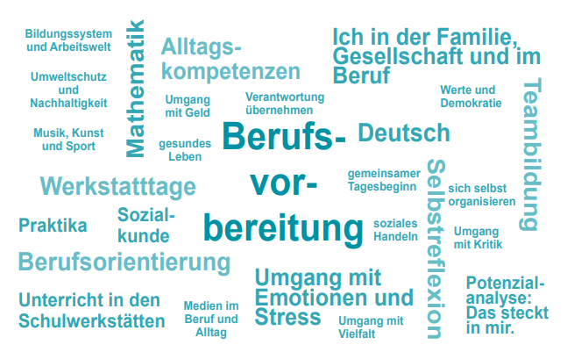
Ziele Inhalt
den passenden Ausbildungs-
platz finden
erfolgreicher Einstieg ins
Arbeitsleben
allgemeinbildender Schulab-
schluss kann nachgeholt werden
bei erfolgreichen Bestehen
ist die Schulpflicht abgegolten
Quelle: www.berufsvorbereitung.bayern.de

Slide 9
BSZAB goes international
Was ist damit gemeint? 2-wöchiger Auslandsaufenthalt
Wohin geht es? Ungarn und Irland
(aktuell, im Wechsel)
Was beinhaltet der Aufenthalt? - Betriebspraktikum (8-10 Tage)
- Sprachkurs
- kulturelle Aktivitäten
Wer zahlt das Ganze? Finanzierung durch die EU
+ Eigenbeitrag (ca. 250 € je nach Land)

Slide 10
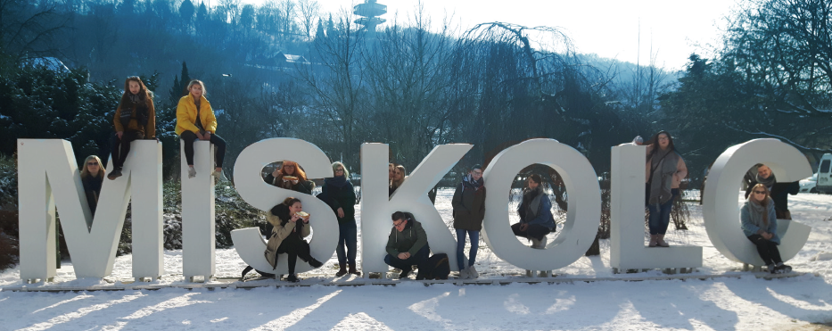
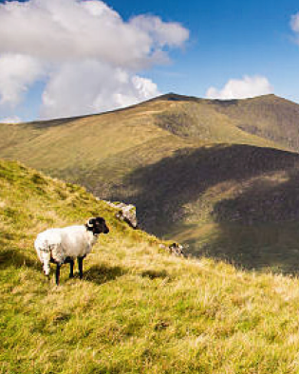
BSZAB goes international
Wer kann teilnehmen? - Auszubildende in den Bereichen
Gastronomie (Hotelfachkräfte,
Fachleute für Restaurants und
Veranstaltungsgastronomie,
Fachkraft für Gastronomie,
Fachkraft Küche und Köche)
- Auszubildende im Bäckerhandwerk
(wenn möglich)
- Auszubildende der BFS Ernährung
und Versorgung (wenn möglich)

Slide 11
– Warum sollte ich mitmachen?
Praktische Erfahrungen im Berufsfeld erlangen
Neue Kulturen und Menschen kennenlernen
Persönlichkeit entwickeln
Sprachkenntnisse erweitern

Slide 12
Für weitere Fragen wenden Sie sich an:
Staatliches Berufliches Schulzentrum Aschaffenburg
Seidelstraße 4
63741 Aschaffenburg
06021 583850
info@bszab.de

